Slide 1
Синий цвет в интерьере
Курс: «Цветовой дизайн»
Преподаватель: Е.А. Хижняк

Slide 2
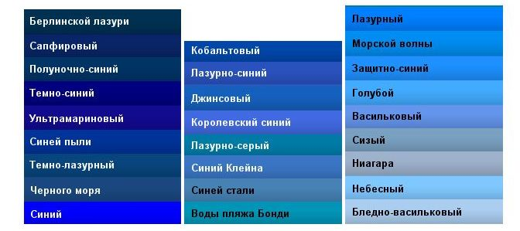
Синий
Синий цвет имеет много возможностей: он может составлять основную палитру интерьера, а может сочетаться с другими — как яркими, так и приглушенными — цветами.
Синий имеет много оттенков: от легкого цвета морской волны до почти черного темно-синего оттенка, и поэтому подходит для совершенно разных стилей оформления — от классики до современности, от минимализма до барочной роскоши

Slide 3
Оттенки синего цвета - тона

Slide 4
Оттенки синего цвета - характеристика
Мягкие приглушенные голубые оттенки - нежные и утонченные, как весенние сумерки.
Голубая пудра, французский голубой, детский голубой, известковый, лунный создают романтическое настроение. Они ведут себя как нейтральные цвета, но сохраняют мягкость и деликатность пастельных тонов.

Slide 5
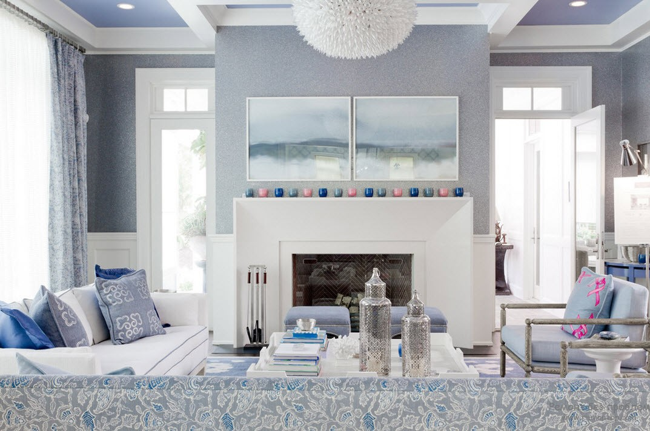
Светлые тона в сочетании с серым перекликаются с оттенками рассветного неба. Они легки, изысканны, полупрозрачны. Серо-голубые оттенки полны блаженства и покоя. Это очень нежные, женственные цвета.

Slide 6
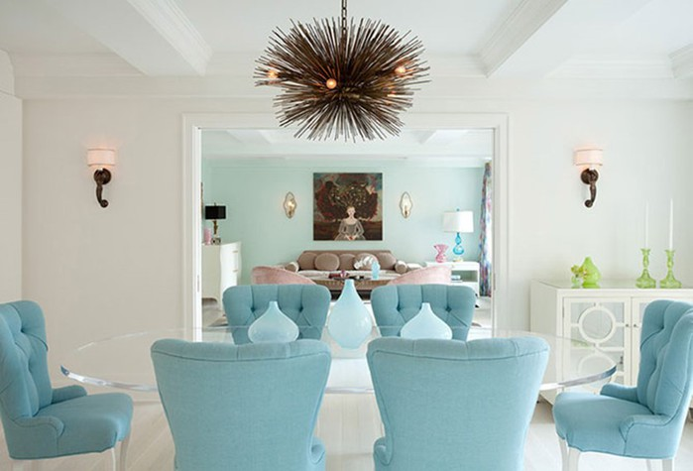
Светлые насыщенные оттенки, такие как небесно-голубой, незабудковый, миролюбивы, свежи и обаятельны. Это самые популярные оттенки в мире деловых рубашек и блуз, а также легкомысленных летних платьев.

Slide 7
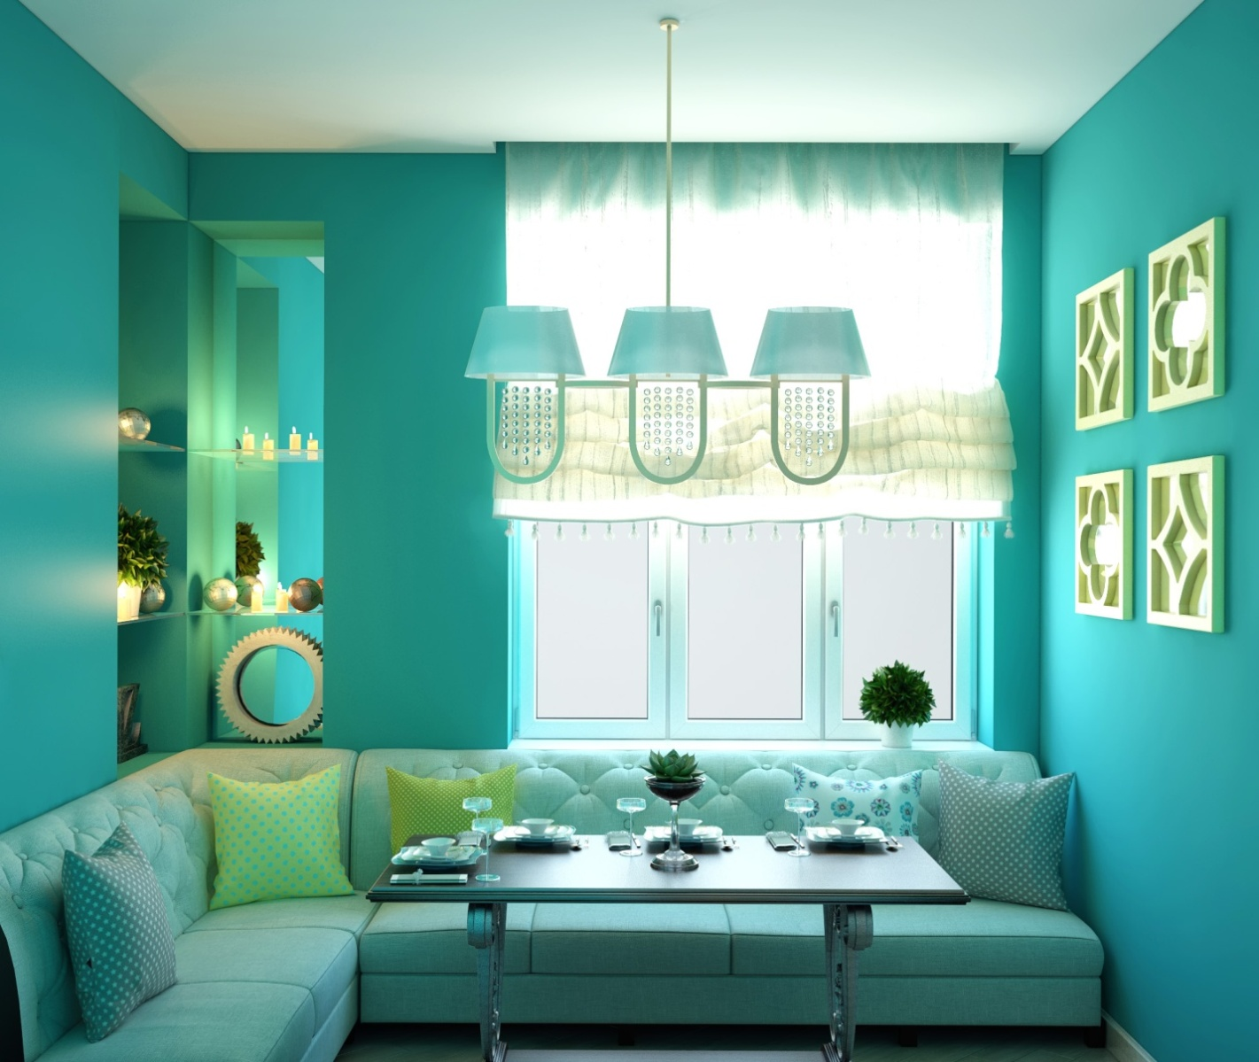
Аквамарин
Светлые оттенки с добавлением зеленого, такие как неяркий аквамарин, лагунный, цвет морской волны, пробуждают доверие и спокойствие. Эти приятные цвета предлагают прохладу, чистоту, свежесть. Благодаря присутствию в них голубого оттенка они создают позитивное настроение, а зеленый нюанс добавляет им естественности.

Slide 8
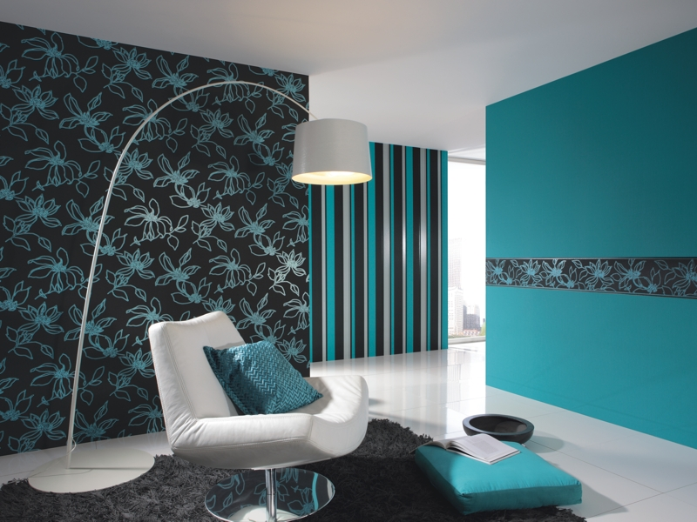
Бирюзовый

Slide 9
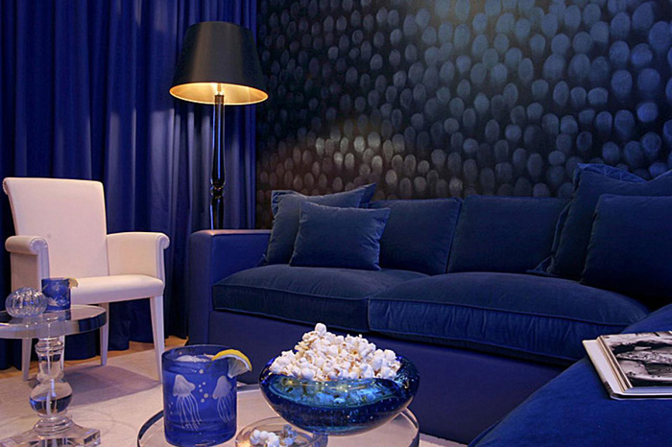
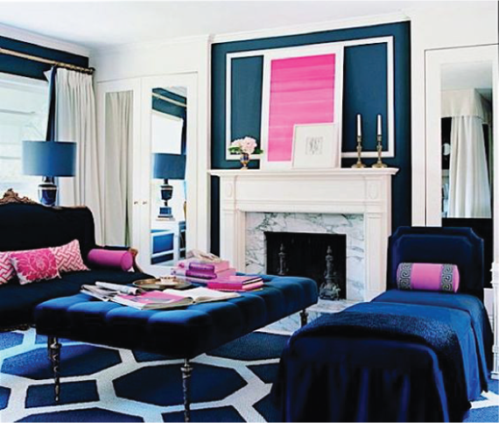
Сапфировый, королевский синий, ультрамарин, индиго - ослепительно-насыщенные цвета, энергичные и жизнерадостные, они - настоящие синие драгоценности. Недаром издревле считалось, что синий цвет приносит удачу. Его выбирали решительные, уверенные в себе люди. Прекрасные пронзительные глубокие и яркие оттенки синего никогда не бывают вульгарными и ассоциируются исключительно с июльским небом и ярким солнцем.

Slide 10
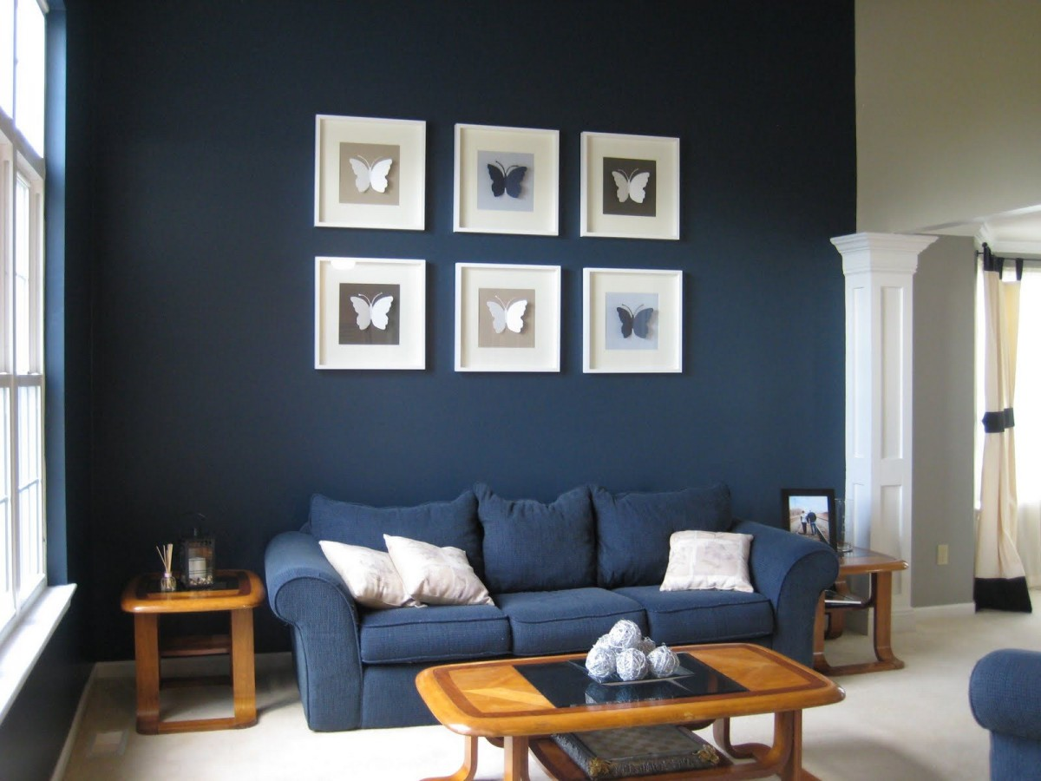
Берлинская лазурь
Насыщенный цвет берлинской лазури невероятно освежает, колокольчиковый создает игривый, озорной эффект. Неоновые оттенки василькового, электрик придают синему цвету динамики. Они идеальны для спортивной олежды и активного отдыха. В ярких синих цветах могут присутствовать фиолетовые или зеленые оттенки. При всей своей яркости они неизменно остаются изысканными, но впечатление производят различное.

Slide 11
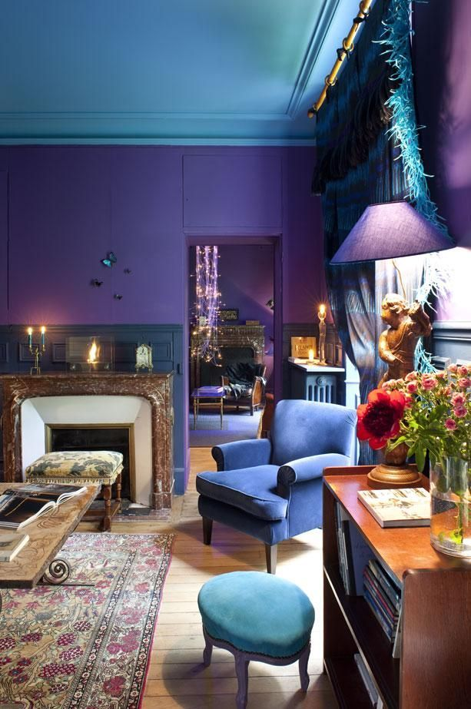
Присутствие фиолетового оттенка в ярком синем создает импозантный, королевский и немного мистический эффект.
Чем темнее синий, тем более магическим и таинственным он кажется.
Сочные фиолетово-синие тона крайне интенсивны и могут выполнять роль акцентных цветов.

Slide 12
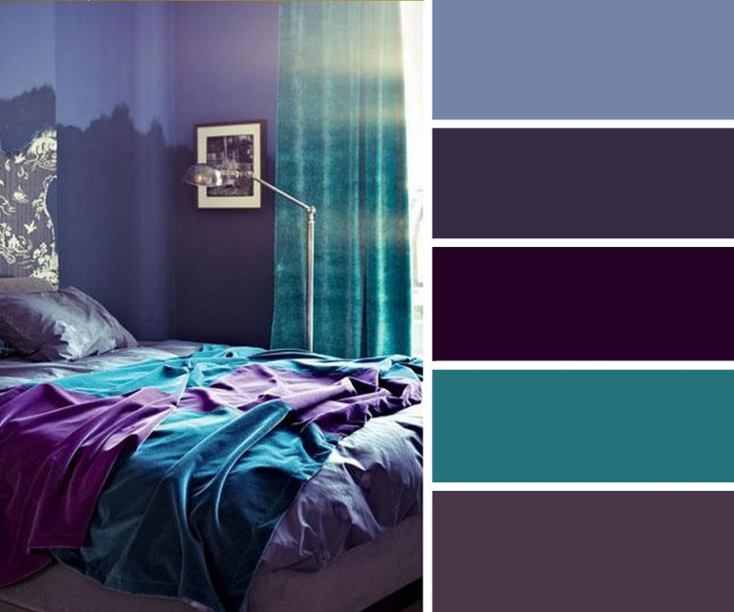

Slide 13
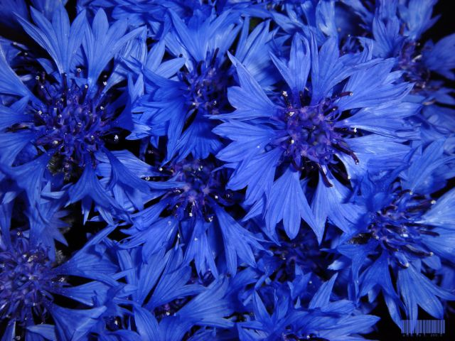
Синий цвет олицетворяет преданность и верность. Ассоциируется СО спокойствием и сосредоточенностью, консерватизмом и достоинством. Чем темнее синий, тем больше в нем авторитетности. По мере приближения синего цвета к черному он становится более значительным и влиятельным.

Slide 14
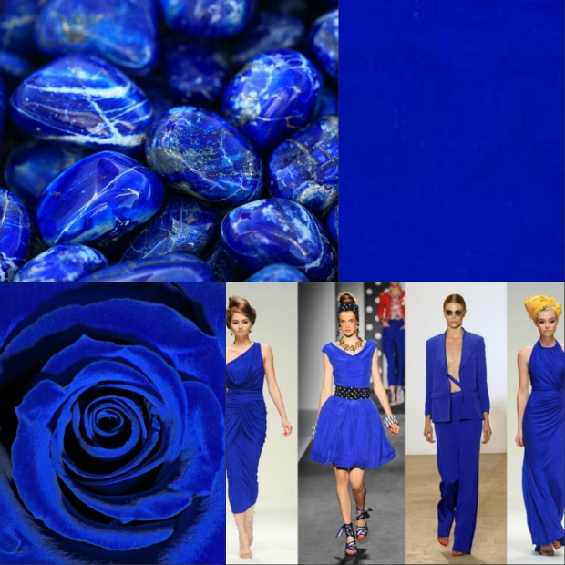
Насыщенный кобальтовый - цвет небес, символ медитации и вечности. Прусский синий - цвет солидарности. Эти достаточно сильные цвета подчиняют себе любые другие, находящиеся рядом. Патриотический - это цвет силы. Лепим - демократии.

Slide 15
Цвет Нэви говорит о сдержанности, умеренности, трудолюбии и преданности делу. Этот темный оттенок подхолит и для печальных поводов - памятных мероприятий и др.
Используют в одежде офисных работников и униформе

Slide 16
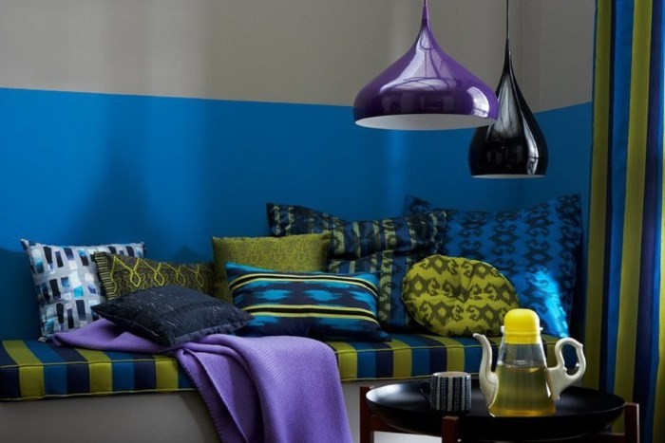
Сочетания синего с другими цветами

Slide 17
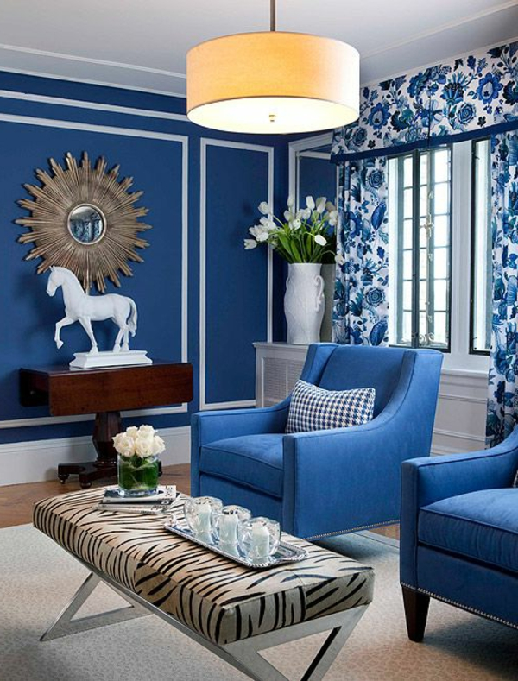

Slide 18
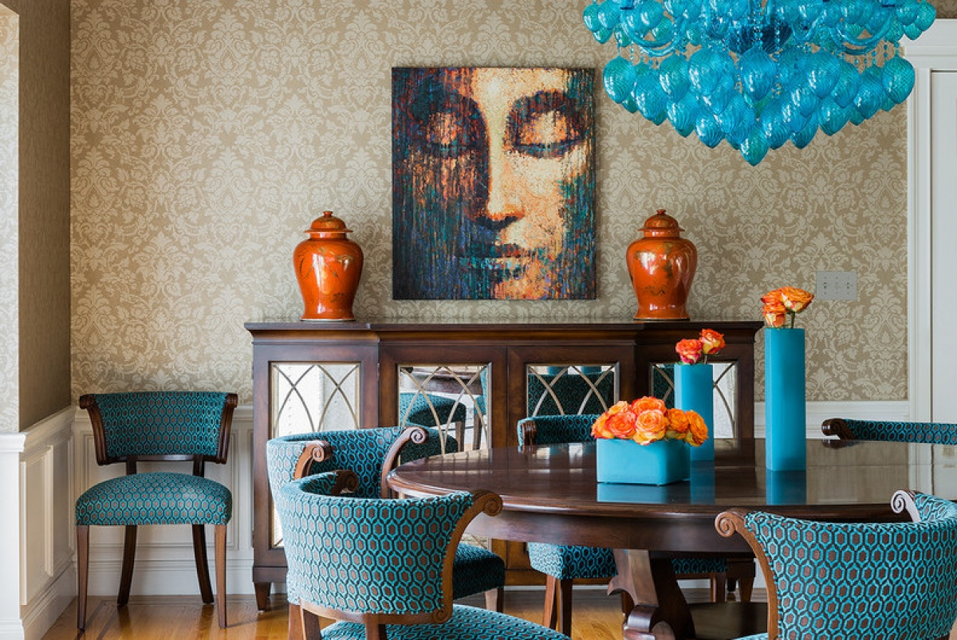

Slide 19
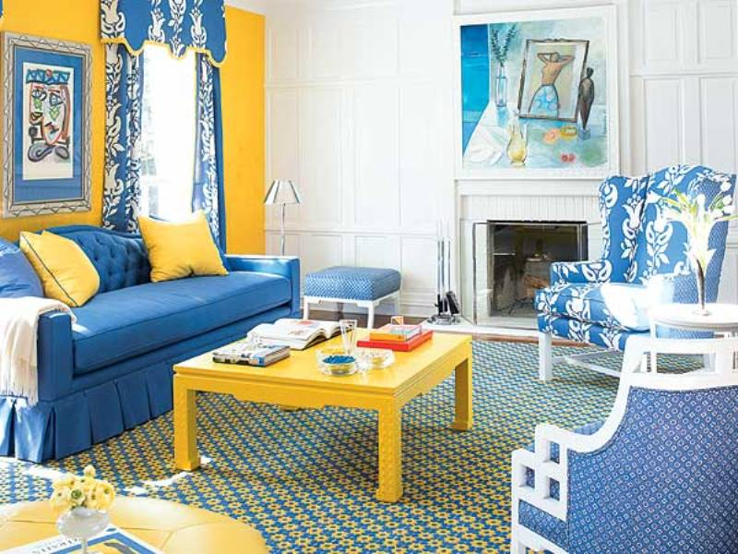

Slide 20
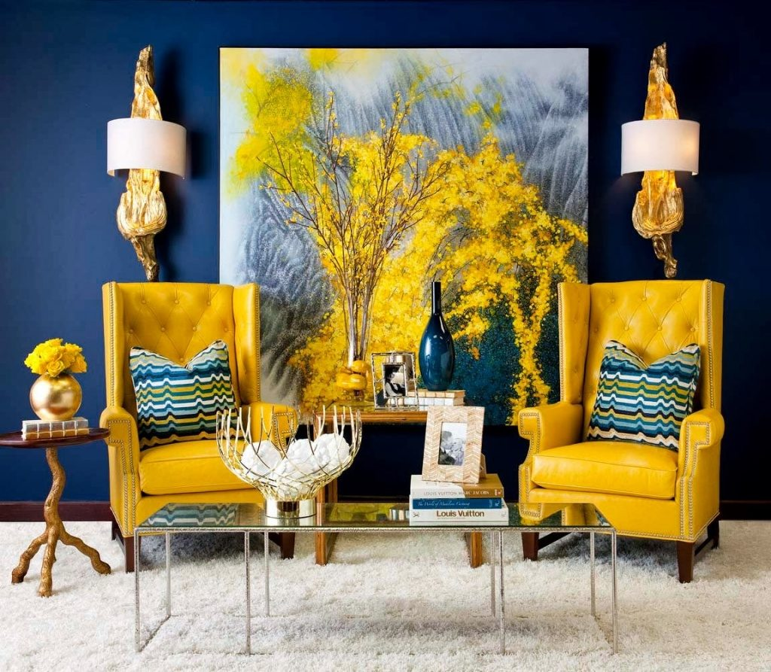

Slide 21
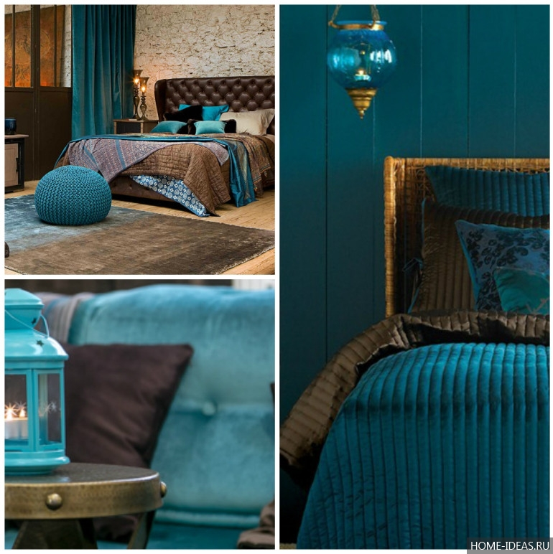
Бирюзовый цвет в интерьере

Slide 22
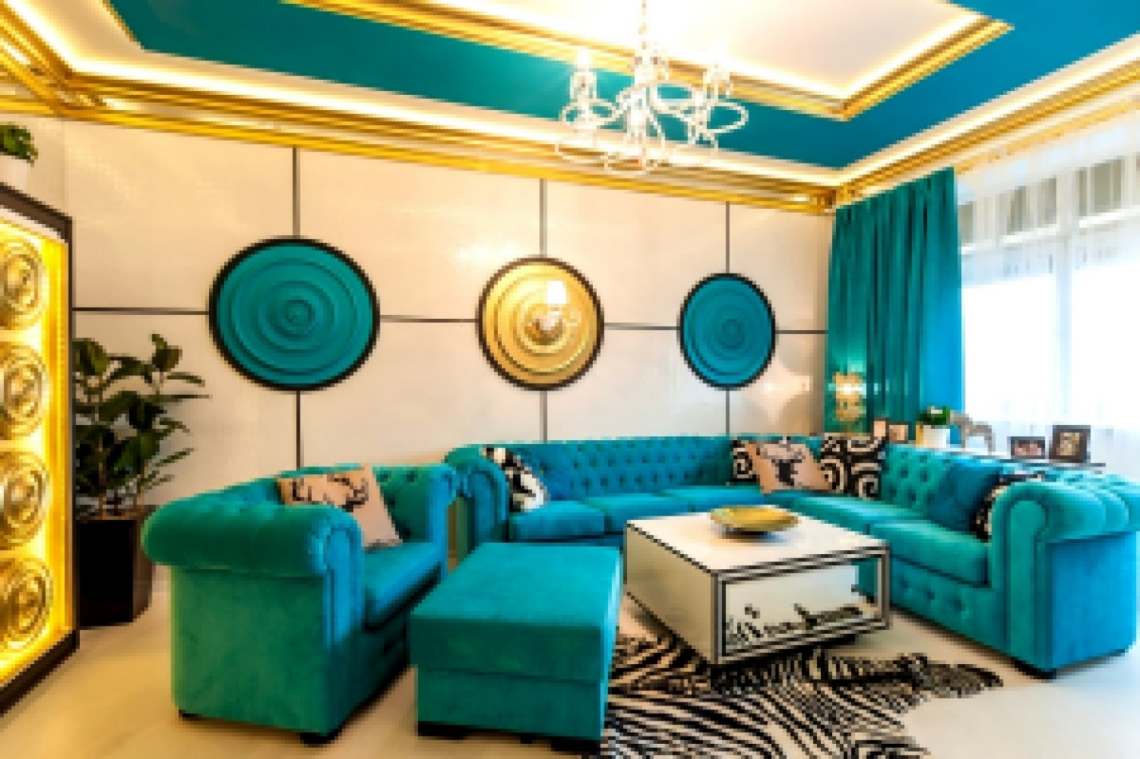

Slide 23
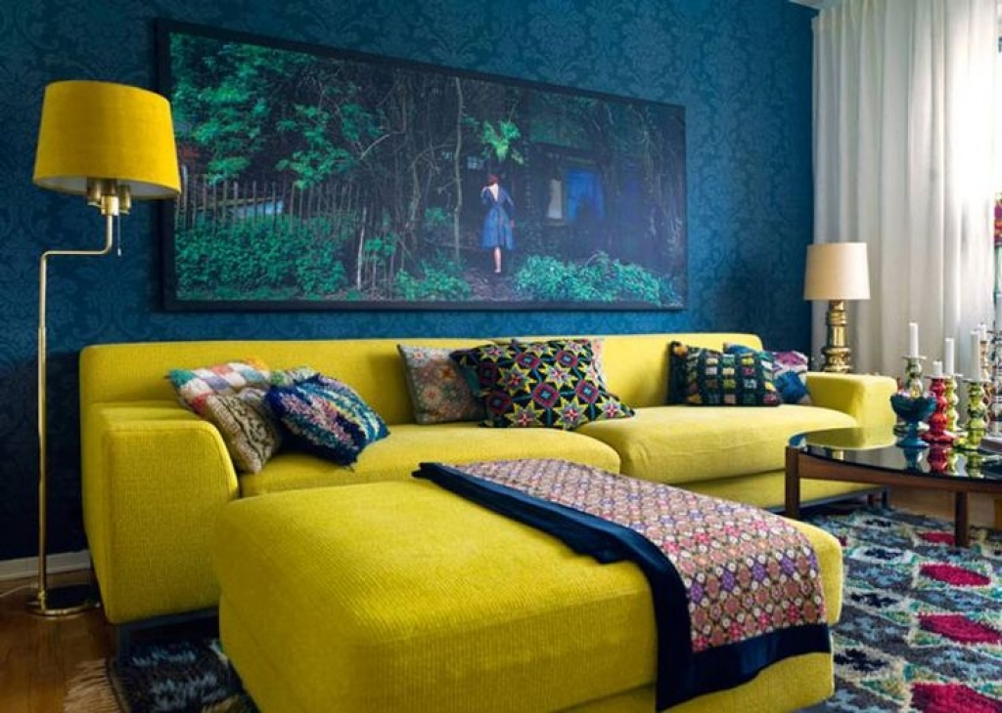

Slide 24
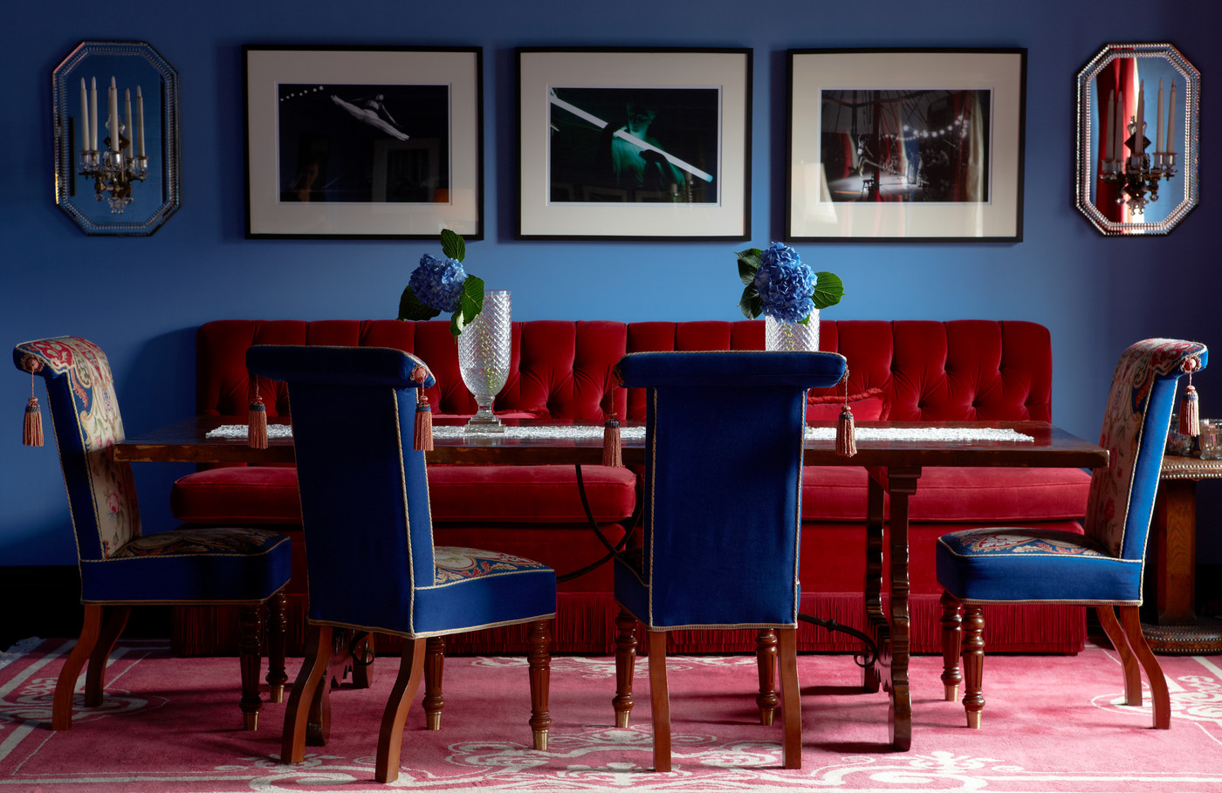

Slide 25
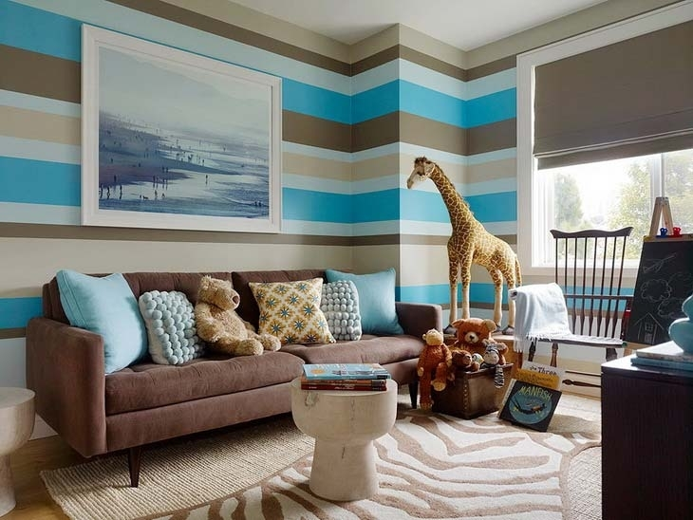
Сочетание синего с бежевым

